Slide 1
Аудит стратегического управления и интерпретация результатов
Методические материалы
Информация в этом документе базируется на обосновании научного исследования качества стратегического управления

Slide 2
Цели и задачи исследования
Выявить источники долгосрочной конкурентоспособности компаний, связанные с внутренними особенностями управления
Разработать целевую модель стратегического управления для обеспечения долгосрочной конкурентоспособности

Slide 3
Основные положения исследования
Особенности системы управления влияют на формирование механизмов генерирования, поддержания и использования рыночных возможностей, что является основой долгосрочной конкурентоспособности и прибыльности
Управление конкурентоспособностью происходит в стратегическом контуре управления компанией
Применяются положения нескольких концепций стратегической теории: ресурсной, рыночного позиционирования и динамических способностей
Анализируются состояние элементов стратегического управления и их влияние на конкурентоспособность, выявляются микроосновы успешного рыночного поведения компаний

Slide 4
Механизмы сохранения конкурентоспособности
Экономическое положение фирмы
Теоретическая концепция СТФ
Механизмы генерирования, сохранения и присвоения рент
Микро-основы
ИСТОЧНИКИ РЕНТ
КОНЦЕПЦИЯ
ДИНАМИЧЕСКИХ
СПОСОБНОСТЕЙ
Управленческие решения
Шумпетерианские
ренты
Внутренние источники
Инновационное поведение
Лучшее управление ресурсами
Экономическое поведение фирмы
Система управления и ее особенности
РЕСУРСНАЯ
КОНЦЕПЦИЯ
Рикардианские
ренты
Лучшие ресурсы, недоступные конкурентам
Редкие, труднокопируемые ресурсы
Преимущества местоположения
Ограничения в экономической деятельности
Патенты, авторские права
Явные и неявные знания
Особенности персонала
Особенности корпоративной культуры
КОНЦЕПЦИЯ
РЫНОЧНОГО
ПОЗИЦИОНИРОВАНИЯ
Прочие
Чемберлианские
(портеровские)
ренты
Монополия
Ограничения конкуренции
Привилегированное положение на рынке
Отраслевые барьеры
РОЛЬ МЕНЕДЖМЕНТА

Slide 5
Ожидаемые результаты исследования
Для участвующей компании
Определение текущего состояния стратегического управления компанией
Для исследователей
Идентификация внутренних основ достижения результативности фирм
Идентификация причинно-следственных связей между особенностями управления и экономической результативностью
Сравнение состояния данного контура управления со средним значением для участвующих компаний (после сбора всех данных)
Оценка возможного влияния текущего состояния на экономическую результативность в будущем
Идентификация проблемных мест и определение возможных способов их устранения
Идентификация ключевых элементов системы стратегического управления, оказывающих наибольшее влияние на конкурентоспособность и экономическую результативность
Разработка рекомендаций по развитию систем управления

Slide 6
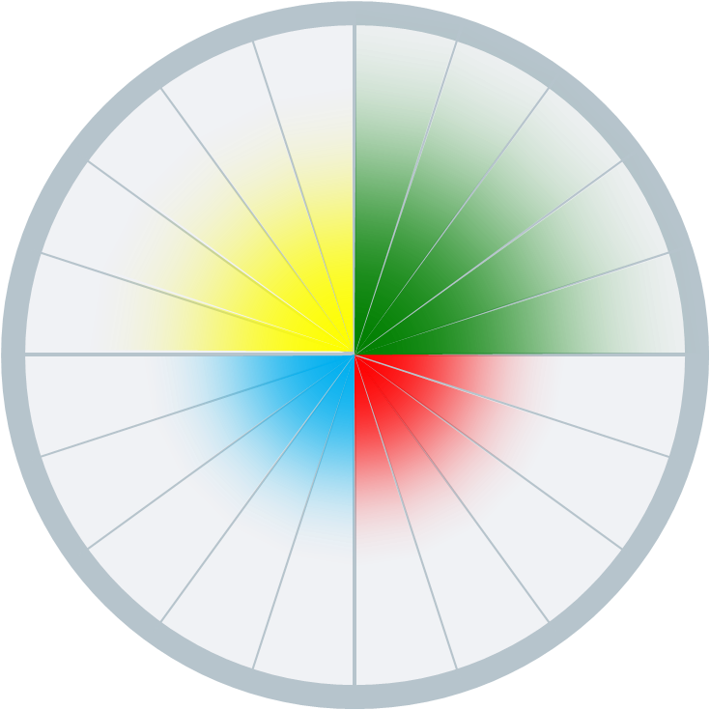
Оцениваемые элементы стратегического управления и их структура
СТРАТЕГИЧЕСКИЙ ДИАЛОГ
Инициирование стратегического процесса в компании
Внутренний стратегический консенсус по способу стратегического управления
Внутренние стратегические коммуникации
Фокус управления
Трансформация стратегии
СТРАТЕГИЧЕСКИЕ РУТИНЫ (ПРОЦЕССЫ)
Методология стратегического управления
Ответственность за стратегическое управление
Целевой процесс стратегического управления
Информационные системы
Организационный охват
СОДЕРЖАНИЕ СТРАТЕГИИ
Аналитическая поддержка стратегического управления
Целевая бизнес-модель
Процессная модель
Стратегические цели
Стратегические инициативы
РЕАЛИЗАЦИЯ СТРАТЕГИИ
Адаптация системы управления под стратегические изменения
Каскадирование стратегических целей
Мониторинг реализации стратегии
Управление стратегическими инициативами
Управление интеллектуальным капиталом (ИК)
Логические элементы процесса стратегического управления включают в себя несколько ключевых параметров, оцениваемых по индивидуальной шкале

Slide 7
Анкета
Всего 20 вопросов основной части
Пять вариантов ответов на каждый вопрос
Для заполнения анкеты
требуется
минимальное время
Необходимо выбрать
наиболее релевантный
вариант ответа

Slide 8

Интерпретация результатов исследования
Общая оценка по всем четырем элементам характеризует общее состояние системы стратегического управления и возможности компании поддерживать свою долгосрочную конкурентоспособность
СРЕДНЯЯ ОЦЕНКА | ИНТЕРПРЕТАЦИЯ СОВОКУПНЫХ РЕЗУЛЬТАТОВ ИССЛЕДОВАНИЯ
4,5+ | Выдающиеся результаты – у компании есть хороший база для достижения/поддержания долгосрочной конкурентоспособности даже при отсутствии благоприятных рыночных изменений
3,5+ | Стратегические процессы играют ведущую роль в поддержании долгосрочной конкурентоспособности. Компания сознательно управляет своими компетенциями и использует рыночные возможности
2,5+ | Средний уровень развития стратегических компетенций. Стратегические процессы играют дополняющую роль в поддержании долгосрочной конкурентоспособности.
1+ | Редкие элементы стратегического управления и низкая эффективность стратегических процессов практически не оказывают положительного влияния на развитие компании и достижение/сохранение долгосрочной конкурентоспособности
0+ | Отсутствие стратегического фокуса деятельности, реакционное рыночное поведение, неблагоприятный прогноз при негативной рыночной динамике. Необходимо срочно предпринимать меры по развитию стратегического процесса
D
C
B
A
Объем необходимых
трансформаций системы стратегического управления обратно пропорционален оценке по результатам аудита

Slide 9

I. Стратегический диалог
СРЕДНЯЯ ОЦЕНКА | ИНТЕРПРЕТАЦИЯ РЕЗУЛЬТАТОВ
Объем
необходимых
трансформаций
системы
стратегического
управления
4,5+
Выдающиеся результаты – компания имеет эффективный процесс стратегических коммуникаций
3,5+
Стратегический диалог способствует постоянному развитию коммуникационных инструментов стратегического управления и созданию эффективных стратегий
2,5+
0+
1+
Средний уровень эффективности стратегического диалога, что не является драйвером стратегических изменений в компании.
Стратегический диалог происходит на примитивном уровне.
Отсутствие стратегического диалога
Коммуникации способствуют как повышению качества стратегии, так и эффективности ее реализации
Данный уровень практически не влияет на улучшение процесса, но и, как правило, не препятствует ему
Отсутствуют информационные средства стратегического управления
Низкая вероятность эффективной и оперативной реакции при негативном изменении внешней среды
D
C
B
A
Содержание мероприятий уточняется в соответствии с состоянием отдельных параметров
СТРАТЕГИЧЕСКИЙ ДИАЛОГ
  Инициирование стратегического процесса в компании
  Внутренний стратегический консенсус по способу стратегического управления
  Внутренние стратегические коммуникации
  Фокус управления
  Трансформация стратегии

Slide 10

II. Стратегические рутины (процессы)
СРЕДНЯЯ ОЦЕНКА | ИНТЕРПРЕТАЦИЯ РЕЗУЛЬТАТОВ
Объем
необходимых
трансформаций
системы
стратегического
управления
4,5+
Выдающиеся результаты – сложившиеся стратегические рутины эффективны и являются определяющими в поддержании долгосрочной конкурентоспособности предприятия
3,5+
Стратегические рутины в целом способствуют созданию качественных и адекватных реальности стратегий
2,5+
0+
1+
Стратегические рутины не оказывают влияния на поддержание долгосрочной конкурентоспособности, являются формальными
Стратегические процессы существуют в целом лишь на бумаге
Стратегические рутины не идентифицируются
Немногие существующие положительные практики не оказывают существенного влияния на положение компании
Стратегирование является неформальным процессом или не существует
Низкая вероятность идентификации негативного изменения среды
Стратегические рутины не способствуют регулярному обновлению стратегии
D
C
B
A
Содержание мероприятий уточняется в соответствии с состоянием отдельных параметров
СТРАТЕГИЧЕСКИЕ РУТИНЫ (ПРОЦЕССЫ)
  Методология стратегического управления
  Ответственность за стратегическое управление
  Целевой процесс стратегического управления
  Информационные системы
  Организационный охват

Slide 11

III. Содержание стратегии
СРЕДНЯЯ ОЦЕНКА | ИНТЕРПРЕТАЦИЯ РЕЗУЛЬТАТОВ
Объем
необходимых
трансформаций
системы
стратегического
управления
4,5+
Выдающиеся результаты – стратегии учитывают большинство релевантных рыночных возможностей и ограничений
3,5+
Стратегия содержит детальную информацию о возможных изменениях бизнес среды и реагировании на них компании в целом
2,5+
0+
1+
Стратегия подробно отражает изменения бизнес среды, однако методы использования и реагирования на них недостаточно прорабатываются
Стратегия содержит базовую информацию об изменениях бизнес среды и путях реагирования на них
Концентрация на операционной деятельности, фиксация на использовании текущих рыночных условий
Компания владеет детальной информацией о методах использования рыночных возможностей на всех уровнях
Компания не идентифицирует и не рассматривает рыночные возможности и угрозы
D
C
B
A
Содержание мероприятий уточняется в соответствии с состоянием отдельных параметров
СОДЕРЖАНИЕ СТРАТЕГИИ
  Аналитическая поддержка стратегического управления
  Целевая бизнес-модель
  Процессная модель
  Стратегические цели
  Стратегические инициативы

Slide 12

IV. Реализация стратегии
СРЕДНЯЯ ОЦЕНКА | ИНТЕРПРЕТАЦИЯ РЕЗУЛЬТАТОВ
Объем
необходимых
трансформаций
системы
стратегического
управления
4,5+
Выдающиеся результаты – происходит быстрая и эффективная адаптация структур под стратегию
3,5+
Большинство подсистем управления и ресурсов адаптируется под потребности стратегии, однако контроль реализации стратегии происходит в основном на верхнем уровне управления
2,5+
0+
1+
Часть подсистем управления адаптируется под реализацию стратегии, цели и стратегические задачи каскадируются на нижние уровни управления
Происходит частичная и эпизодическая адаптация некоторых структур и ресурсов под потребности реализации стратегии
Стратегия, даже при наличии, не находит своего отражения в деятельности компании
Компания эффективно управляет материальными и нематериальными ресурсами и реализовывает стратегию на всех уровнях управления
Отсутствует адаптация компании под стратегию, что делает невозможным ее реализацию
D
C
B
A
Содержание мероприятий уточняется в соответствии с состоянием отдельных параметров
РЕАЛИЗАЦИЯ СТРАТЕГИИ
  Адаптация системы управления под стратегические изменения
  Каскадирование стратегических целей
  Мониторинг реализации стратегии
  Управление стратегическими инициативами
  Управление интеллектуальным капиталом (ИК)

Slide 13
Дополнительные параметры интерпретации
Дисбаланс | Интерпретация | Возможные направления работы
I > II | Стратегический диалог не поддерживается стратегическими рутинами | Развивать методологическую и регламентную базу стратегического менеджмента
II > III | Качество содержания стратегии не соответствует развитию рутин | Обратить внимание на развитие стратегических компетенций компании
III > IV | Реализация стратегий отстает от их содержания | Развивать проектные компетенции и соответствующий инструментарий на всех уровнях управления
I > IV | Отрицательный дисбаланс между стратегическими взаимодействиями и процессом реализации стратегии | Перенести фокус управления на вопросы реализации стратегии
I < IV | Отсутствие консолидированной и последовательной позиции менеджмента препятствует реализации стратегии | Активизация стратегических коммуникаций, выработка консолидированной позиции менеджмента по видению будущего, стратегические сессии
I min | Узкое место – стратегический диалог
II min | Узкое место – стратегические рутины
III min | Узкое место – содержание стратегий
IV min | Узкое место – реализация стратегий

Slide 14

Результаты исследования* стратегического управления компании … Групп
3,3
Реализация стратегии
3,0
Стратегический диалог
3,6
Содержание стратегии
3,6
Стратегические рутины
3,0
Неясности в ответах на вопросы:
Есть ли регламент
с описанием стратегических
процессов?
Противоречие: как может
использоваться модель СУ
при отсутствии каналов?
Пояснение к диаграмме
Уровень 1
Уровень 2
Уровень 3
Уровень 4
Уровень 5
Оценка | Характеристика и возможные последствия | Возможные направления действий
Общая оценка 3,3 | Средний уровень развития стратегического управления. Стратегические процессы играют дополняющую роль в поддержании долгосрочной конкурентоспособности. Акцент управления на операционной деятельности. | Развитие стратегического управления в компании позволит эффективнее реагировать на изменения внешней среды, возможные ошибки в стратегических гипотезах и т.п.
Стратегический диалог 3,6 | Стратегический диалог способствует постоянному развитию коммуникационных инструментов стратегического управления и созданию эффективных стратегий. | Вес данного фактора в небольших компаниях, где коммуникации обычно довольно просты, а организационные структуры плоские, не высок, однако увеличивается при росте компании
Стратегические рутины 3,0 | Стратегические рутины не оказывают влияния на поддержание долгосрочной конкурентоспособности, являются формальными, не способствуют регулярному обновлению стратегии | Разработка регламента стратегического управления. Обучение и развитие компетенции внутри предприятия
Содержание стратегии 3,6 | Стратегия содержит детальную информацию о возможных изменениях бизнес среды и путях реагирования на них компании в целом. | Необходимо развивать аналитическую базу стратегического управления, возможно применение краудсорсинговых технологий
Реализация стратегии 3,0 | Часть подсистем управления адаптируется под реализацию стратегии, цели и стратегические задачи каскадируются на нижние уровни управления | Детализация стратегий на функциональные подразделения позволит повысит эффективность распределения ресурсов
* По данным исследователей, руководители склонны завышать оценки приблизительно на 0,5-1 бал

